Slide 1
«Исчисление транспортного и земельного налога юридическим лицам в 2021 году. Изменения в администрировании налога на имущество организаций с 2022 года»
УПРАВЛЕНИЕ ФЕДЕРАЛЬНОЙ
НАЛОГОВОЙ СЛУЖБЫ ПО МУРМАНСКОЙ ОБЛАСТИ
Начальник отдела налогообложения имущества УФНС России по Мурманской области Н.В. Толстых

Slide 2
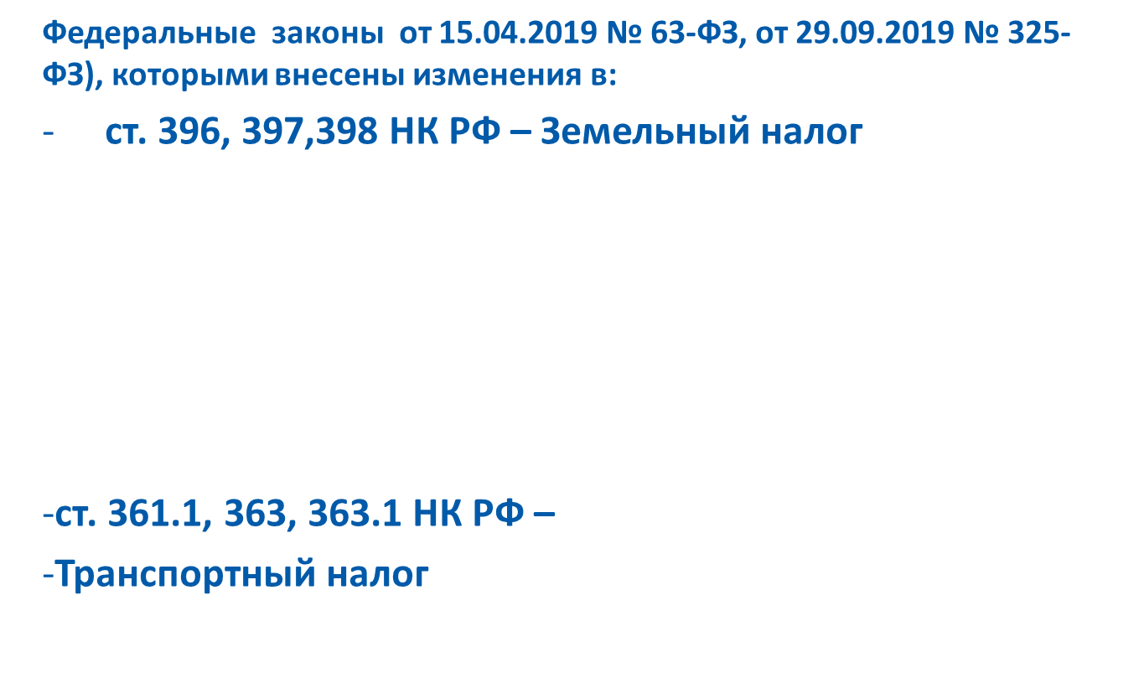
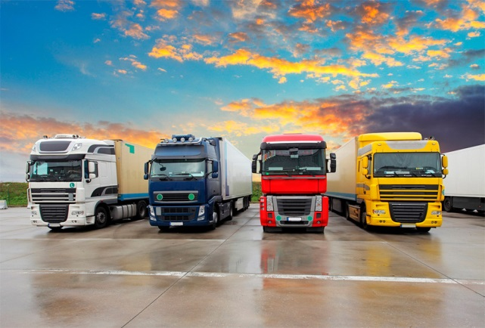
Новый порядок администрирования земельного и транспортного налога ЮЛ
Начальник отдела налогообложения имущества (Толстых Наталья Вадимовна)

Slide 3
Оптимизация отчетности по транспортному и земельному налогам
БЫЛО до 2021 года
СТАЛО с 2021 года
(ст. 80, 363.1, 398 НК РФ)
(ФЗ от 15.04.2019 № 63-ФЗ, ФЗ от 29.09.2019 №325-ФЗ)
Сообщение по транспортному налогу
Акт по результатам
Сообщение по земельному налогу
Налогоплательщик
Камеральная
проверка
Решение (ст. 101 НК)
Пояснения
и
документы
10 дней
Налоговые декларации
Приказ от 05.12.2016 № ММВ-7-21/668@
Приказ от 10.05.2017 № ММВ-7-21/347@
Приказ от 26.11.2018 № ММВ-7-21/664@
Приказ от 30.08.2018 № ММВ-7-21/509@
Уточненное сообщение
Требование об уплате задолженности
Отказ в уточнении сообщения
НАЛОГ (исчисленный)
НАЛОГ
(уплаченный)
требование
3
Начальник отдела налогообложения имущества (Толстых Наталья Вадимовна)

Slide 4
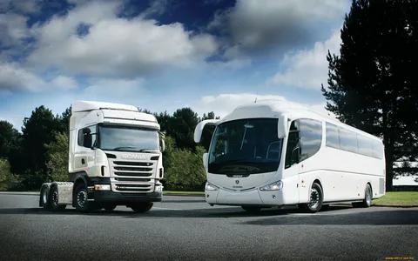
Подготовительные мероприятия к направлению ЮЛ сообщений об исчисленных суммах транспортного и земельного налога
В течение 2020 и 1 квартала 2021 года проведена сверка с налогоплательщиками (10% ЮЛ):
- с 290 собственниками транспортных средств
- со 194 собственниками земельных участков
По результатам актуализированы сведения об объектах налогообложения:
- 870 ТС
- 95 ЗУ
Предоставлены льготы :
- Освобождение от уплаты налога за 2 кв. 2020 года организаций, включенных в единый реестр субъектов МСП, и осуществляющих деятельность в отраслях экономики, в наибольшей степени пострадавших в условиях CОVID:
- по ТН: 165 ЮЛ на сумму 1,1 млн. руб.,
- по ЗН - 37 ЮЛ на сумму 0,5 млн. руб.
- льгота по ТН в размере 100% в отношении грузовых и автобусов (ст. 6 Закона №368-01-ЗМО) организациям, основным ОКВЭД является вид экономической деятельности, указанный в перечнях отраслей экономики, в наибольшей степени пострадавших в условиях COVID
- льгота 32 ЮЛ на сумму 2,9 млн . руб.
Начальник отдела налогообложения имущества (Толстых Наталья Вадимовна)

Slide 5
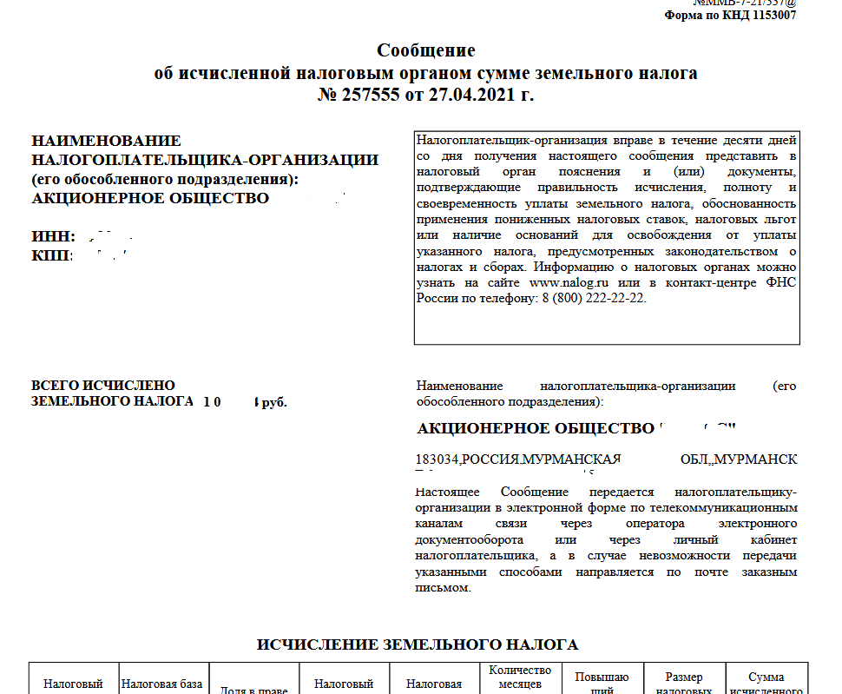
Начальник отдела налогообложения имущества (Толстых Наталья Вадимовна)

Slide 6
Общий результат проведенного налоговыми органами расчета налоговых обязательств ЮЛ по транспортному и земельному налогам за 2020 год соответствует данным налоговых деклараций, представленных за 2019 год.
Земельный налог
Кол-во
земельных
участков
2019г. – 3,6 тыс.
Сумма налога, подлежащая уплате
в бюджет
2019г. – 753,1 млн.руб.
2020г. – 3,7 тыс.
2020г. – 747,9 млн.руб.
Транспортный налог
Кол-во
ТС
2019г. – 22,0 тыс.
Сумма налога, подлежащая уплате
в бюджет
2019г. – 100,0 млн.руб.
2020г. – 23,2 тыс.
2020г. – 113,6 млн.руб.
Начальник отдела налогообложения имущества (Толстых Наталья Вадимовна)

Slide 7
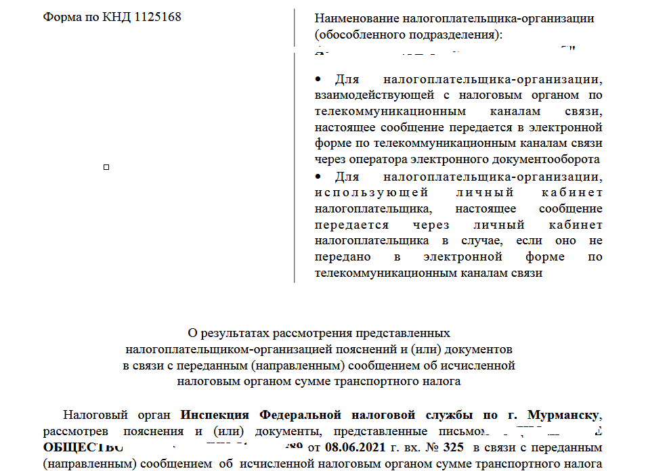
Начальник отдела налогообложения имущества (Толстых Наталья Вадимовна)

Slide 8
Результаты направления сообщений ЮЛ об исчисленных суммах транспортного и земельного налога
Направлено
2798 сообщений
Получено 482 пояснения (17,2%)
Земельный
налог
Направлено
1469 сообщений
Получено 121 пояснение (8,2 % )
На основании 386 пояснений произведен перерасчет
На основании 86 пояснений произведен перерасчет
в т.ч. по причинам, не связанным с применением налоговых льгот, -
262 ( 9,4% )
в т.ч. по причинам, не связанным с применением налоговых льгот, -
46 ( 3,1% )
Начальник отдела налогообложения имущества (Толстых Наталья Вадимовна)

Slide 9
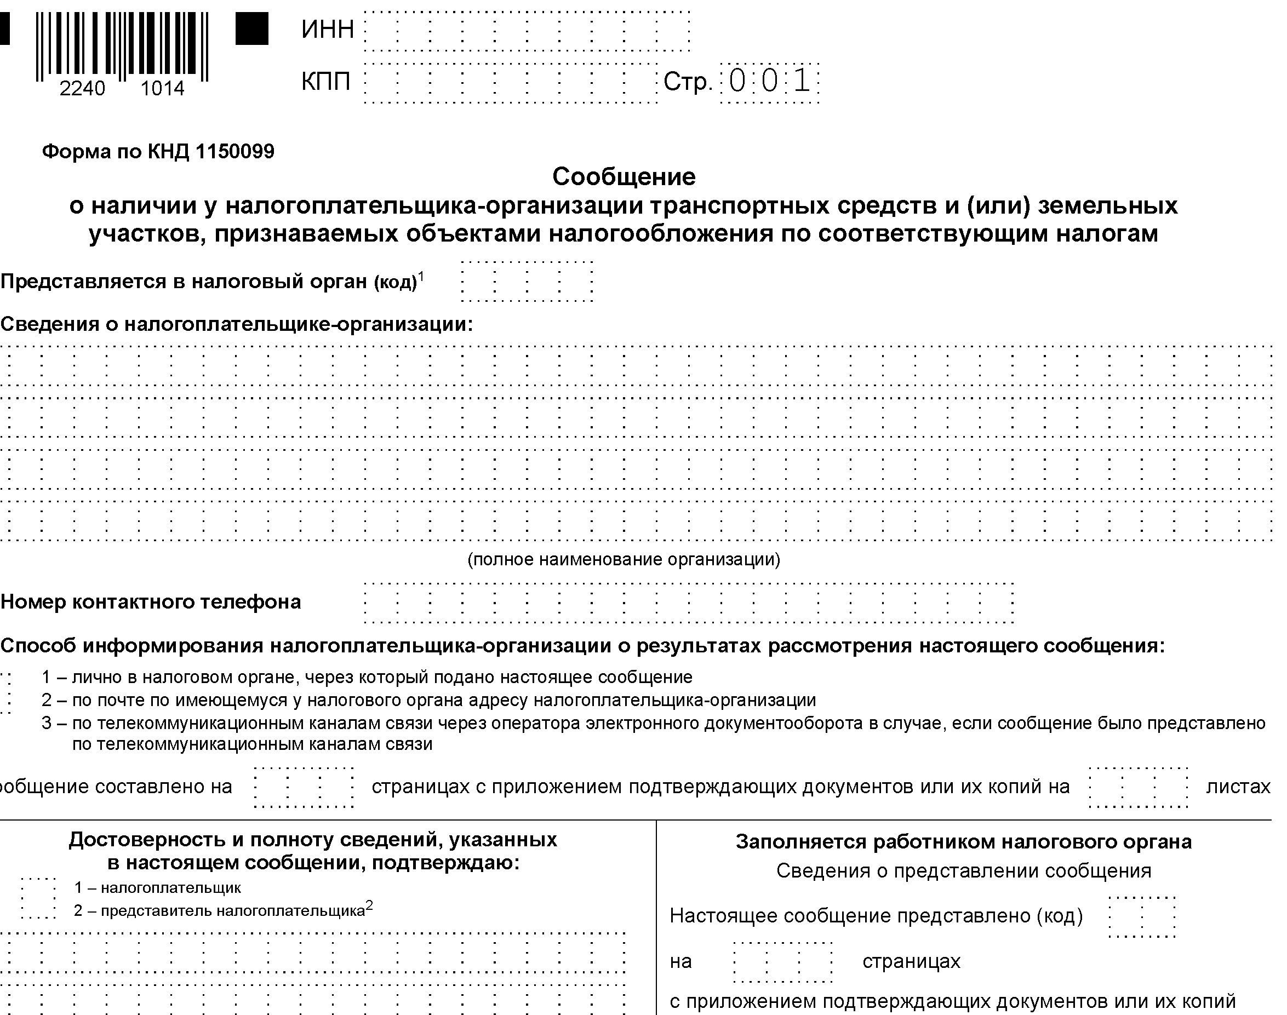
Начальник отдела налогообложения имущества (Толстых Наталья Вадимовна)

Slide 10
Закон Мурманской области от 30.11.2021 №2695-01-ЗМО
Внесены изменения в ст. 5 Закона №368-01-ЗМО
Ставки транспортного налога увеличены по отдельным категориям транспортных средств от 120 до 660%.
Применяется с 01.01.2022
Авансовые платежи подлежат уплате с учетом новых ставок
Начальник отдела налогообложения имущества (Толстых Наталья Вадимовна)

Slide 11
Нормативные акты ФНС России, регулирующие новый порядок администрирования НИО
Федеральный закон от 02.07.2021 № 305-ФЗ «О внесении изменений в части первую и вторую Налогового кодекса Российской Федерации и отдельные законодательные акты Российской Федерации»
НК ст.383 (срок уплаты налога)
НК ст. 386 (объекты по КС)
НК ст. 363 (сообщения)
Приказ ФНС России от 09.07.2021 № ЕД-7-21/646@ «Об утверждении формы заявления налогоплательщика - российской организации о предоставлении налоговой льготы по налогу на имущество организаций, порядка ее заполнения и формата представления указанного заявления в электронной форме, а также формы уведомления о предоставлении налоговой льготы по налогу на имущество организаций, сообщения об отказе от предоставления налоговой льготы по налогу на имущество организаций».
Приказ ФНС России от 16.07.2021 N ЕД-7-21/667@ "Об утверждении формы сообщения об исчисленных налоговым органом суммах транспортного налога, налога на имущество организаций, земельного налога« (вступает в силу с 01.01.2023)
Начальник отдела налогообложения имущества (Толстых Наталья Вадимовна)

Slide 12
Налог на имущество организаций с налогового периода 2022 год:
СРОК УПЛАТЫ НАЛОГА - не позднее 1 марта года,
следующего за истекшим налоговым периодом (п. 1 ст. 383 НК)
СРОК УПЛАТЫ АВАНСОВЫХ ПЛАТЕЖЕЙ -
не позднее последнего числа месяца,
следующего за истекшим отчетным периодом
Начальник отдела налогообложения имущества (Толстых Наталья Вадимовна)

Slide 13
Налог на имущество организаций с налогового периода 2022 год (декларации):
ЮЛ не включают в налоговую декларацию сведения об объектах
налогообложения, налоговая база по которым определяется
как их кадастровая стоимость (п. 6 ст. 386 НК)
- Если у ЮЛ в налоговом периоде были только ОН, налоговая база по которым определяется
как их кадастровая стоимость
ЗА 2021 год
! налоговая декларация представляется
За 2022 год
налоговая декларация не представляется
- Если у ЮЛ в налоговом периоде были ОН, налоговая база по которым определяется
на основании среднегодовой стоимости
Налоговая декларация представляется
Начальник отдела налогообложения имущества (Толстых Наталья Вадимовна)

Slide 14
Налог на имущество организаций с налогового периода 2022 год (сообщения по ОН от КС):
С налогового период 2022 года в отношении объектов налогообложения, налоговая база по которым определяется как кадастровая стоимость, налоговые органы будут направлять ЮЛ сообщения об исчисленных суммах НИО .
Порядок направления этих сообщений такой же. Как по транспортному и земельному налогам (абз. 3 п. 6 ст. 386 НК).
Сообщения передаются следующим образом:
в электронной форме по ТКС или через личный кабинет налогоплательщика;
по Почте России заказным письмом;
лично руководителю или представителю компании под подпись о получении.
В сообщении обозначается объект налогообложения, налогооблагаемая база, налоговый период, ставка налога и величина рассчитанного налога.
При получении этого сообщения ЮЛ при несогласии с расчетом налога может подать возражения и документы, подтверждающие правильность расчета налога.
Заявить о налоговых льготах можно будет в любой налоговый орган, но только в отношении тех объектов недвижимого имущества, налогооблагаемая база по которым устанавливается как кадастровая стоимость (п. 8 ст. 382 НК).
Срок направления заявлений на льготы не ограничивается. Их можно подавать в любое удобное для компании время. В то же время непредставление заявления не лишает ее права на льготу. Если у ИФНС будет информация о том, что организация вправе получить льготу, то налог на имущество будет рассчитываться с учетом ее применения.
Начальник отдела налогообложения имущества (Толстых Наталья Вадимовна)

Slide 15
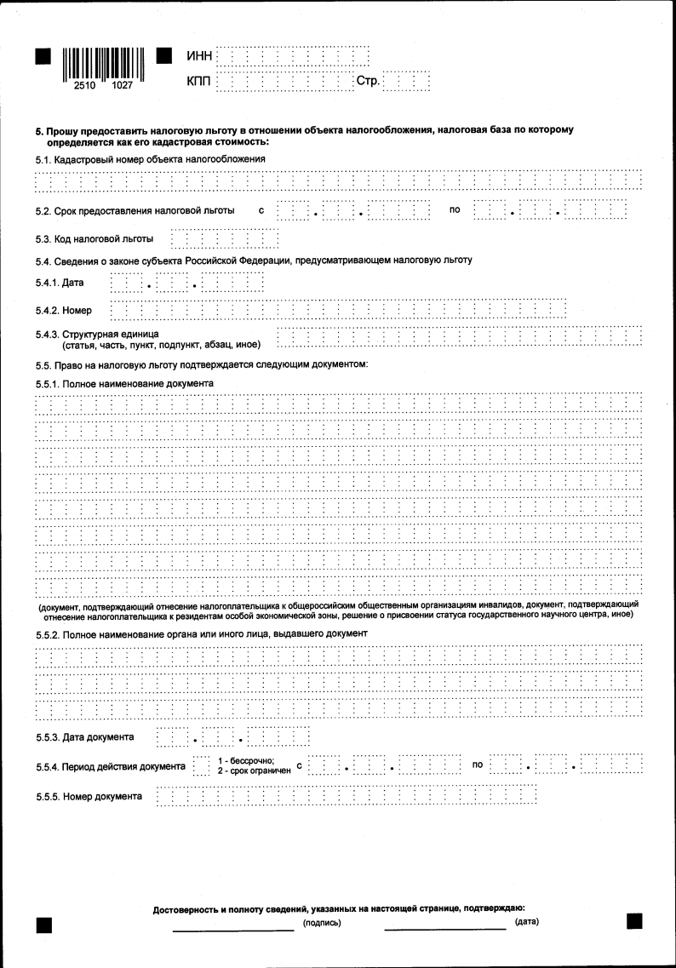
Заявление налогоплательщика – российской организации о предоставлении налоговой льготы по налогу на имущество организаций (КНД 1150121)
Начальник отдела налогообложения имущества (Толстых Наталья Вадимовна)

Slide 16
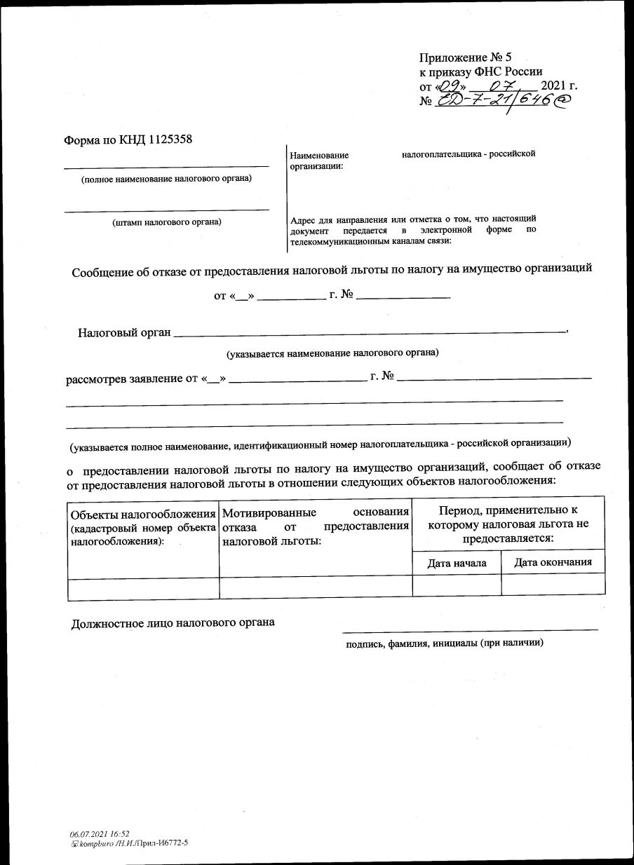
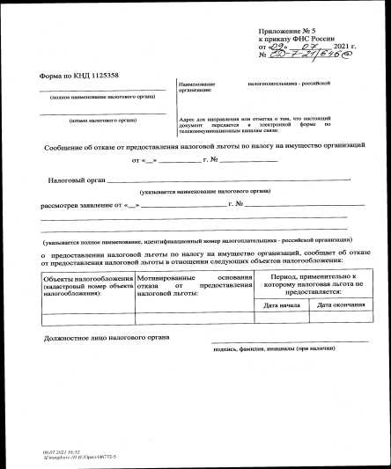
Уведомление о предоставлении /сообщение об отказе в предоставлении налоговой льготы по налогу на имущество организаций
Начальник отдела налогообложения имущества (Толстых Наталья Вадимовна)

Slide 17
Спасибо за внимание!

